Slide 1
Ατομική Θεωρία – Από τη κλασική στη σύγχρονη θεώρηση (Part 3)
Διαλέξεις 7 & 8 – 11/11/2024

Slide 2
Η ΑΡΙΘΜΗΣΗ ΤΩΝ ΕΝΟΤΗΤΩΝ ΣΥΝΕΧΙΖΕΙ ΑΠΟ ΤΗΝ ΠΑΡΟΥΣΙΑΣΗ ΤΩΝ ΔΙΑΛΕΞΕΩΝ 05-06 ΓΙΑΤΙ ΑΠΟΤΕΛΟΥΝ ΦΥΣΙΚΗ ΣΥΝΕΧΕΙΑ ΑΥΤΩΝ.

Slide 3
Κυματική συμπεριφορά της ύλης – Υλικά κύματα
03

Slide 4
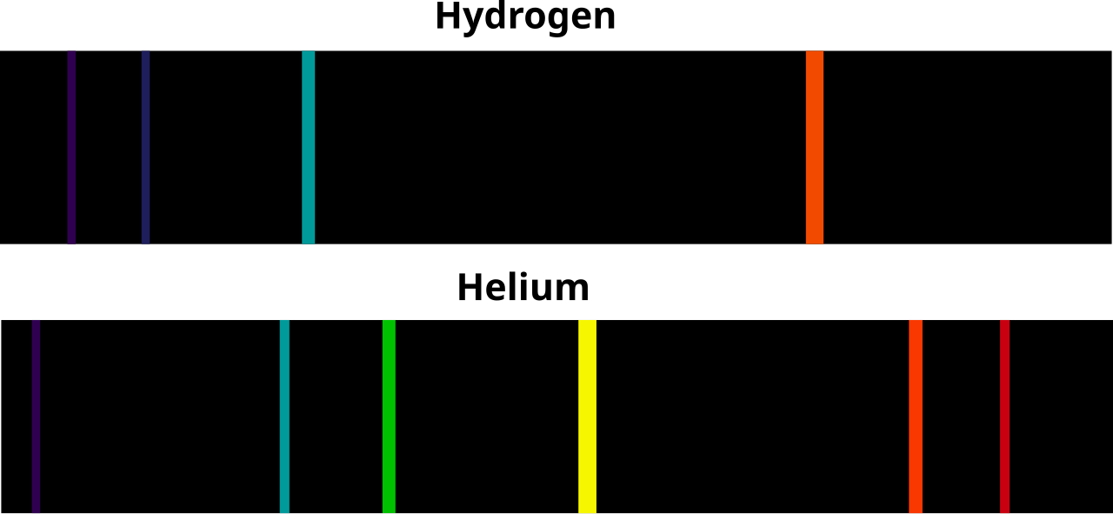
Τι δεν κατάφερε η πρώτη κβαντική θεωρία Bohr?
Δεν προβλέπει τις παρατηρούμενες εντάσεις των φασματικών γραμμών.
Είχε περιορισμένη μόνο επιτυχία στην πρόβλεψη των μηκών κύματος εκπομπής και απορρόφησης για άτομα πολλαπλών ηλεκτρονίων.
Δεν κατάφερε να παράσχει μια εξίσωση κίνησης που να διέπει τη χρονική ανάπτυξη των ατομικών συστημάτων ξεκινώντας από κάποια αρχική κατάσταση.
Υπερτονίζει τη σωματιδιακή φύση της ύλης.

Slide 5


Τι δεν κατάφερε η πρώτη κβαντική θεωρία Bohr?
Ορατό Φάσμα εκπομπής Fe
Ορατό Φάσμα εκπομπής Cu

Slide 6
Μια κυματική θεωρία της ύλης
Το πρώτο τολμηρό βήμα για την ανάπτυξη μιας νέας μηχανικής για τα ατομικά συστήματα έγινε από τον Louis de Broglie το 1923.
“… επειδή τα φωτόνια έχουν κυματικά και σωματιδιακά χαρακτηριστικά, ίσως όλες οι μορφές ύλης έχουν κυματικές αλλά και σωματιδιακές ιδιότητες.”
Louis Victor Pierre Raymond,
7th Duc de Broglie
(1892-1987)

Slide 7
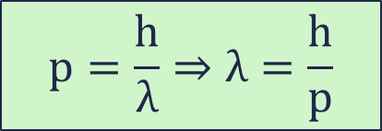
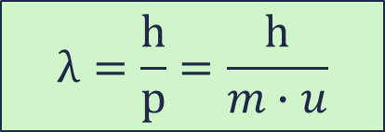

Υλικά κύματα De Broglie
Αποδείχτηκε πειραματικά από τα πειράματα του Compton ότι η ορμή ενός φωτονίου είναι:
$$p=\frac{h}{λ}⇒λ=\frac{h}{p}$$
Όμως το φωτόνιο είναι ένα άυλο σωματίδιο. Τι θα συμβεί αν εφαρμόσω τη σχέση αυτή για ένα σωματίδιο με μάζα;
$$p=m∙u$$
Και κατά συνέπεια, θα έχουμε μια εξίσωση της μορφής:
$$λ=\frac{h}{p}=\frac{h}{m∙u}$$
Η παραπάνω εξίσωση υποστηρίζει ότι σε κάθε σώμα μάζας m που κινείται με ταχύτητα u αντιστοιχεί ένα μήκος κύματος λ. Δηλαδή, τα υλικά σώματα είναι ταυτόχρονα και κύματα.
Μάλιστα αυτό το μήκος κύματος θα είναι ανάλογο της σταθεράς Planck και αντιστρόφως ανάλογο της μάζας του σώματος. Δηλαδή, όσο μεγαλύτερη είναι η μάζα τόσο μικρότερο (λιγότερο αντιληπτό) είναι το μήκος κύματος.

Slide 8
Το πρόβλημα των τροχιών Bohr και η Υπόθεση de Broglie
Πώς μπορεί να φανταστεί κάνεις το γεγονός ότι επιτρέπονται μόνο ορισμένες ενέργειες κατά την περιφορά των ηλεκτρονίων γύρω από τον πυρήνα; Γιατί όλα τα άτομα του ίδιου στοιχείου να έχουν ακριβώς τις ίδιες φυσικές ιδιότητες, ανεξάρτητα από τις πρακτικά άπειρες συνθήκες αρχικής ταχύτητας και θέσης των ηλεκτρονίων σε κάθε άτομο;
Enter De Broglie
Αν αντιμετωπίσουμε τα υλικά σωματίδια ως κύματα, τότε τα παραπάνω φαινόμενα μπορούν να ερμηνευτούν με κομψό τρόπο ως φαινόμενα συμβολής κυμάτων.

Slide 9
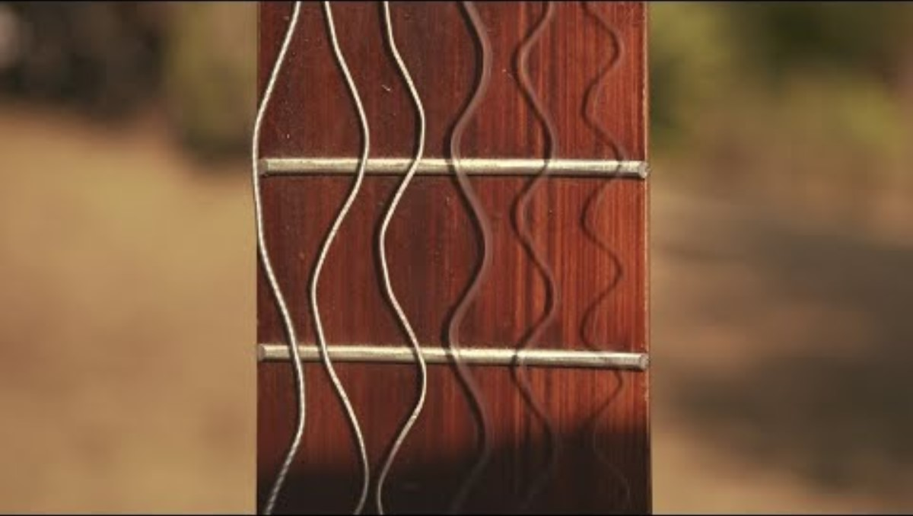
Υλικά κύματα De Broglie – Εξήγηση Τροχιών Bohr

Slide 10
Υλικά κύματα De Broglie – Εξήγηση Τροχιών Bohr
Πώς μπορεί να φανταστεί κάνεις το γεγονός ότι επιτρέπονται μόνο ορισμένες ενέργειες κατά την περιφορά των ηλεκτρονίων γύρω από τον πυρήνα; Γιατί όλα τα άτομα του ίδιου στοιχείου να έχουν ακριβώς τις ίδιες φυσικές ιδιότητες, ανεξάρτητα από τις πρακτικά άπειρες συνθήκες αρχικής ταχύτητας και θέσης των ηλεκτρονίων σε κάθε άτομο;
Enter De Broglie
Αν αντιμετωπίσουμε την ύλη σαν κύμα, τότε αυτά τα φαινόμενα μπορούν να ερμηνευτούν με κομψό τρόπο ως φαινόμενα συμβολής κυμάτων.
Σε μια παλλόμενη χορδή κιθάρας, ανεξάρτητα του τρόπου με τον οποίο αυτή έχει διεγερθεί, αναπτύσσονται πάντα μόνο εκείνες οι στάσιμες κυματομορφές που παρουσιάζουν δεσμούς σε κάθε άκρο της χορδής. Δηλαδή, μόνο ένα σύνολο από στάσιμα κύματα με διακριτά μήκη κύματος είναι δυνατό να εμφανιστούν στη χορδή. Αντίστοιχα, τα μήκη κύματος που δεν ικανοποιούν τις συνθήκες που επιβάλλονται στα άκρα της χορδής, απλώς δεν αναπτύσσονται ποτέ.
Μήπως γίνεται το ίδιο και με τα ηλεκτρόνια που είναι δεσμευμένα στα άτομα;

Slide 11
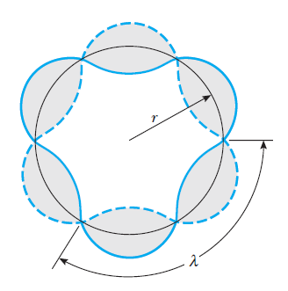
Υλικά κύματα De Broglie – Εξήγηση Τροχιών Bohr
Τα στάσιμα κύματα ταιριάζουν σε μια κυκλική τροχιά Bohr. Στο συγκεκριμένο διάγραμμα, τρία μήκη κύματος προσαρμόζονται στην τροχιά, που αντιστοιχούν στην ενεργειακή κατάσταση n=3 της θεωρίας Bohr.
Αυτό που υπολογίζουμε ως ακτίνα της τροχιάς δεν είναι τίποτα άλλο παρά το μέσο μιας κατανομής μηκών κύματος. Επειδή αυτά αντιστοιχούν σε ένα «σωματίδιο» μάζας m, ονομάζονται υλικά κύματα.
Μολονότι αρχικά μπορεί να υπάρχει μια συνεχής κατανομή μηκών κύματος, που αντιστοιχεί στην αρχική κατανομή ταχυτήτων των ηλεκτρονίων, τα περισσότερα θα «σβήσουν» γρήγορα. Θα μείνουν μόνο αυτά που ικανοποιούν τις συνθήκες των στάσιμων κυμάτων. Οι μορφές των στάσιμων κυμάτων που παραμένουν, εξηγούν την πανομοιότυπη «μορφή» των ατόμων ενός συγκεκριμένου στοιχείου.

Slide 12
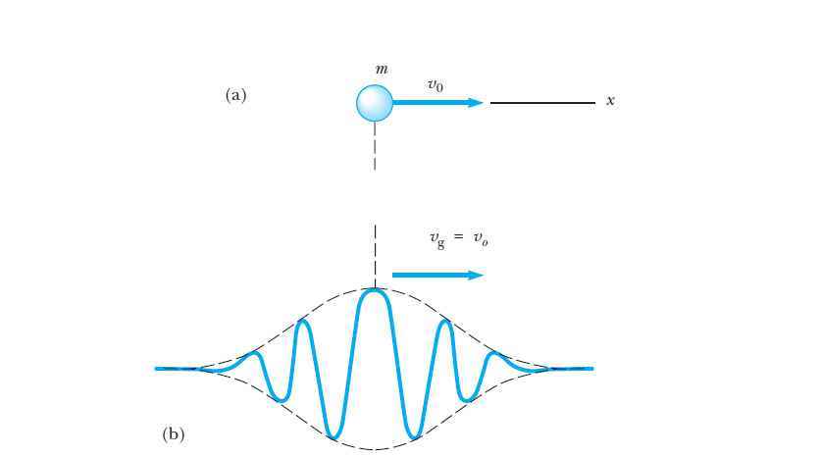
Κυματική φύση της ύλης
Αναπαράσταση σωματιδίου με κύματα ύλης: (a) σωματίδιο μάζας m και ταχύτητας u₀, (b) υπέρθεση πολλών κυμάτων ύλης με εύρος μηκών κύματος με κέντρο λ₀=h/mu₀ περιγράφει ορθά το ίδιο σωματίδιο. Τα μήκη κύματος που υπακούουν σε ένα συγκεκριμένο κέντρο λ₀ ονομάζονται και κυματοομάδες ή κυματοπακέτα.

Slide 13
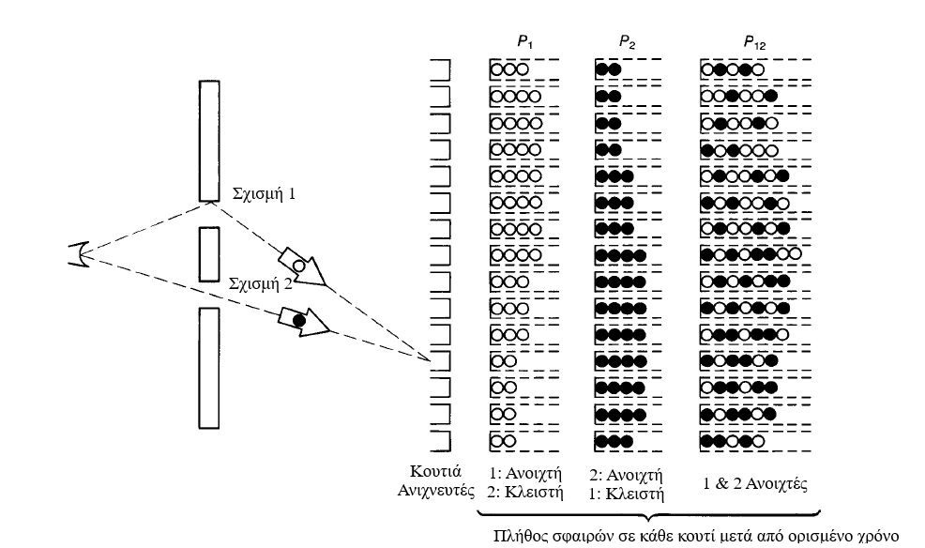
Το Πείραμα της Διπλής Σχισμής (Double Slit experiment)
1. Με σφαίρες (σωματίδια)

Slide 14
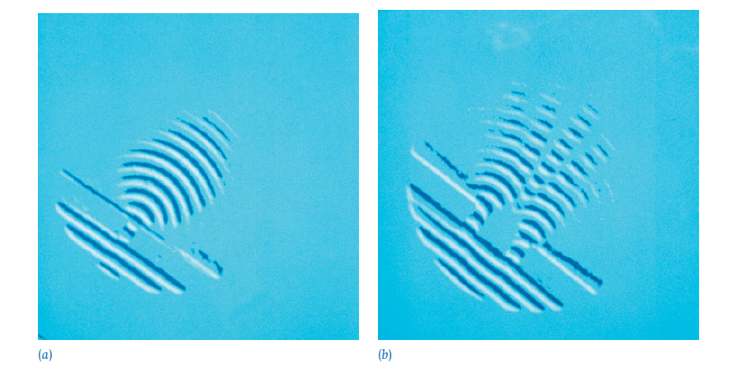
Το Πείραμα της Διπλής Σχισμής (Double Slit experiment)
2. Με υδάτινα κύματα

Slide 15
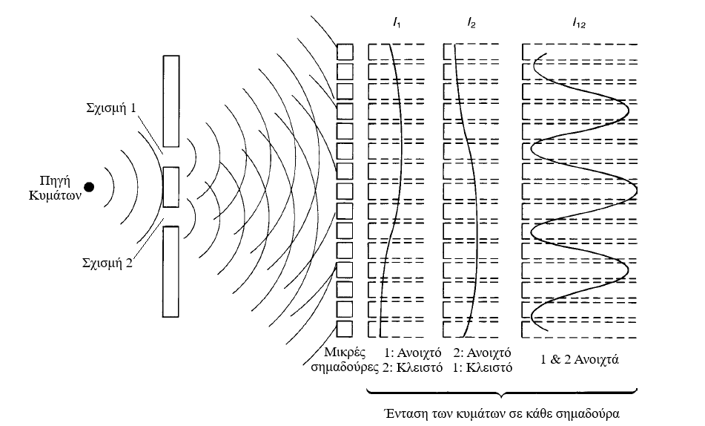
Το Πείραμα της Διπλής Σχισμής (Double Slit experiment)

Slide 16
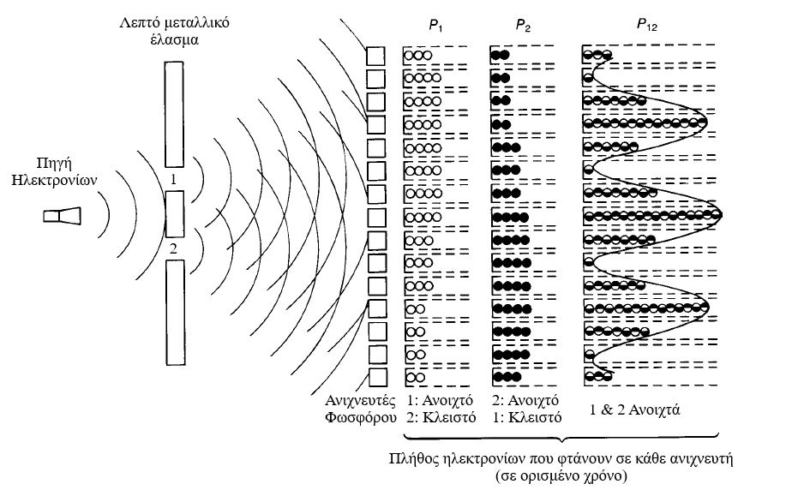
Το Πείραμα της Διπλής Σχισμής (Double Slit experiment)
Με ηλεκτρόνια

Slide 17
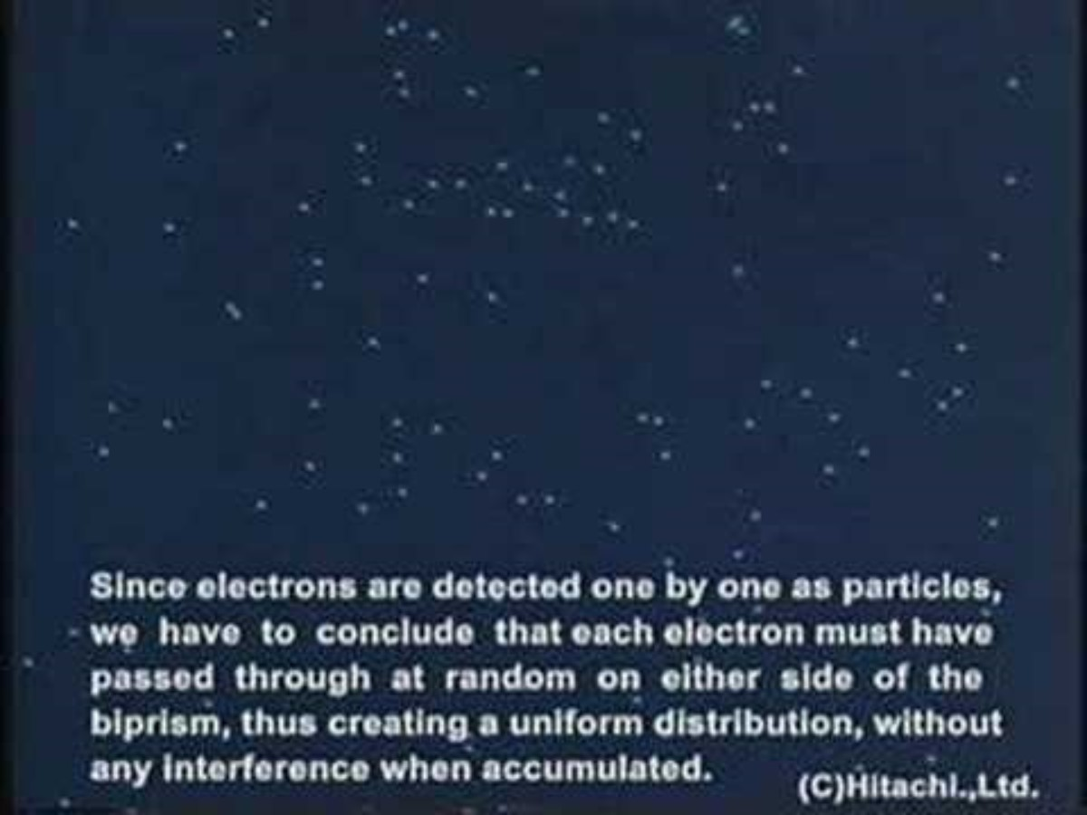
Single electron double slit wave experiment
(Akira Tonomura and co-workers at Hitachi in 1989)

Slide 18
Η Αρχή της Απροσδιοριστίας
04

Slide 19
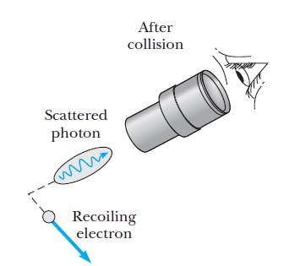
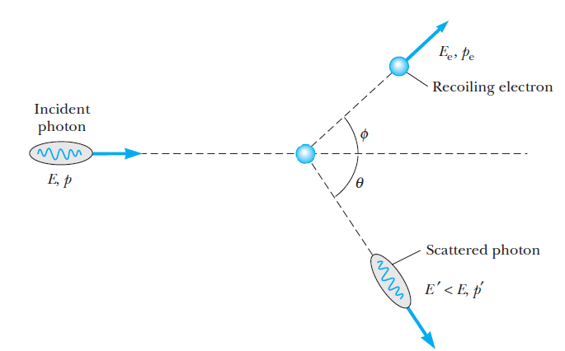
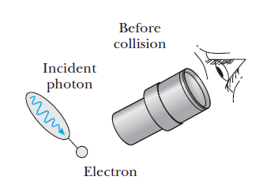

Κυματοσωματιδιακός δυϊσμός
Εάν η μέτρηση της θέσης έχει γίνει με αβεβαιότητα $Δx$ και μια ταυτόχρονη μέτρηση της ορμής έχει γίνει με αβεβαιότητα $Δp$, τότε το γινόμενο των δύο αβεβαιοτήτων δεν μπορεί να γίνει μικρότερο από την τάξη μεγέθους του $ℏ$. Δηλαδή ισχύει:
$$ΔpΔx≥ℏ$$
Η αρχή της αβεβαιότητας αντιπροσωπεύει μια απότομη ρήξη με τις ιδέες της κλασικής φυσικής, στην οποία θεωρείται ότι, με αρκετή επιδεξιότητα και εφευρετικότητα, είναι δυνατό να μετρηθεί ταυτόχρονα η θέση και η ορμή ενός σωματιδίου σε οποιονδήποτε επιθυμητό βαθμό ακρίβειας.

Slide 20
